Slide 1
Projet SAE Zeldiablo
Fait par :
Maxime SCHORSCH-LEGRAND
Alexandre BESSON
Aidan SAEZ
Hasan EROGLU

Slide 2
Introduction :
Fonctionnalités finales :
Déplacement ( monstres et héro )
Attaque( Fantôme et héro )
Monstre
Fantôme
Charge(monstre)
Esquive (Héro)

Slide 3
Version 1 :
Fonctionnalités :
Création labyrinthe
Déplacement

Slide 4
Version 2 :
Fonctionnalités :
Monstre
Attaque

Slide 5
Version 3 :
Fonctionnalités :
Esquive
Charge
Fantôme

Slide 6
Version 4 :
Fonctionnalités :
Porte Sortie
Attaque Fantôme
Déplacement Intelligent

Slide 7
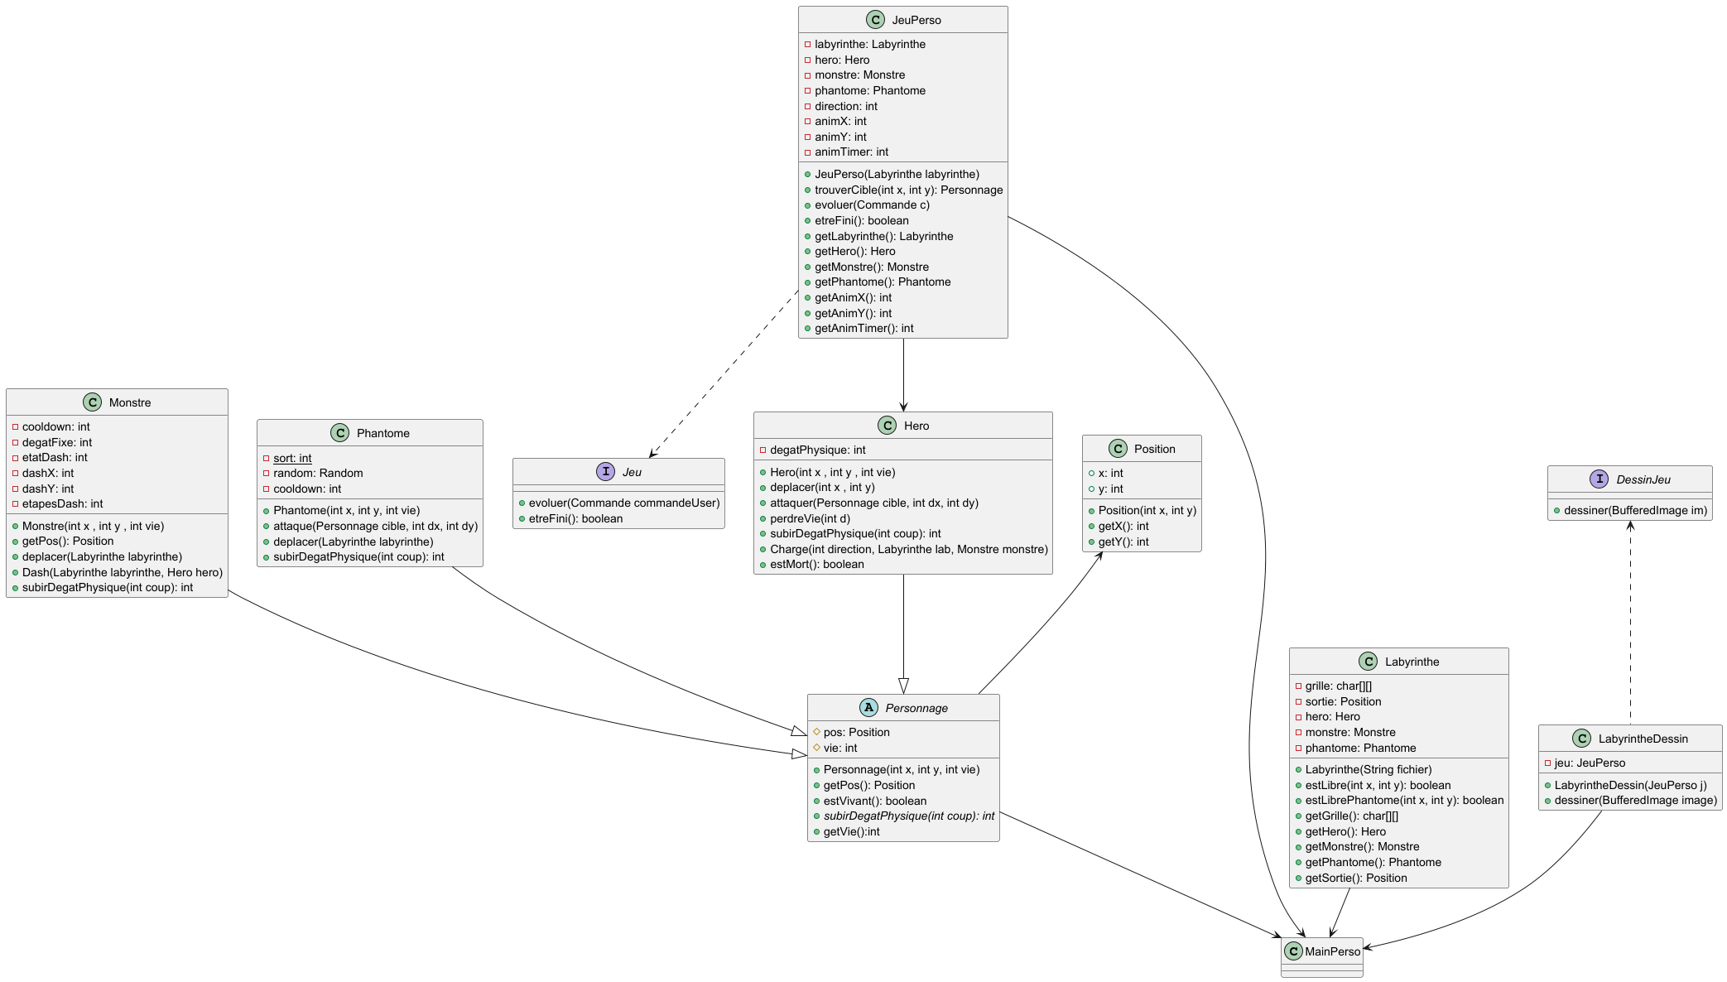
Version Finale :

Slide 8
Conclusion :

